Slide 1

En beneficio de la Nación
CENAM´s Report to the 2015 SIM TFWG Meeting

Slide 2
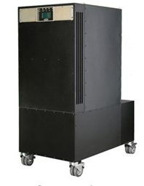
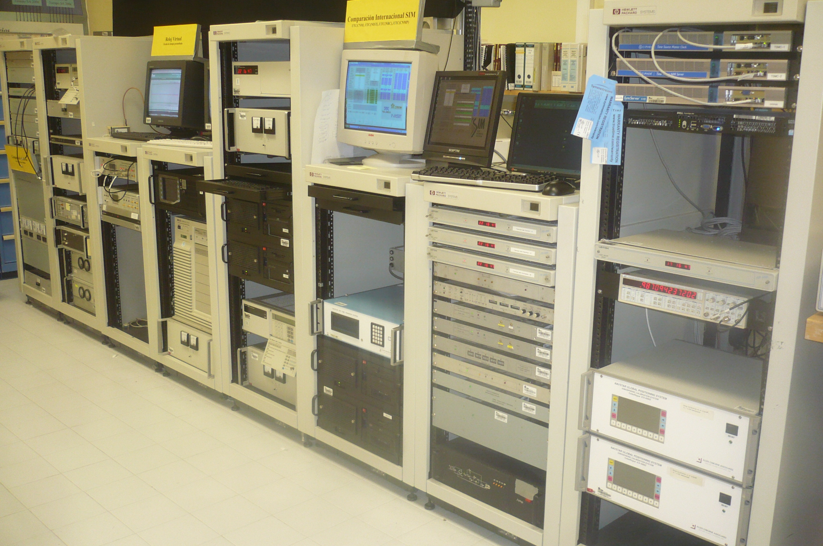
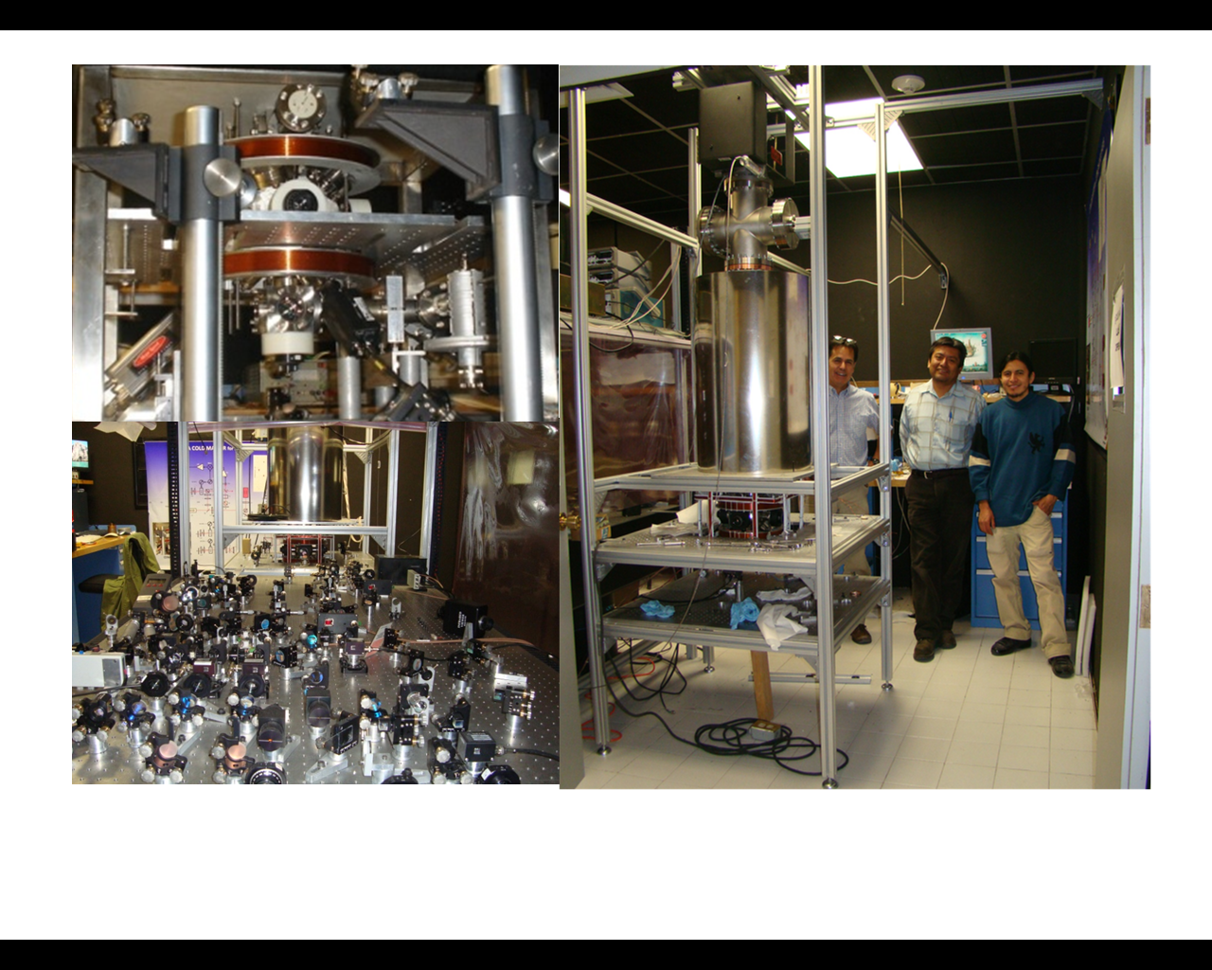
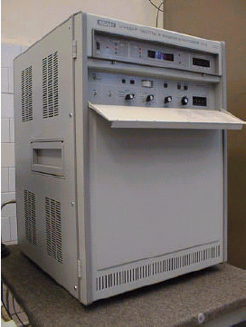
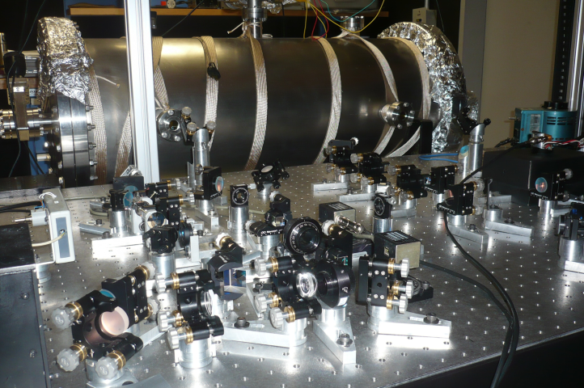
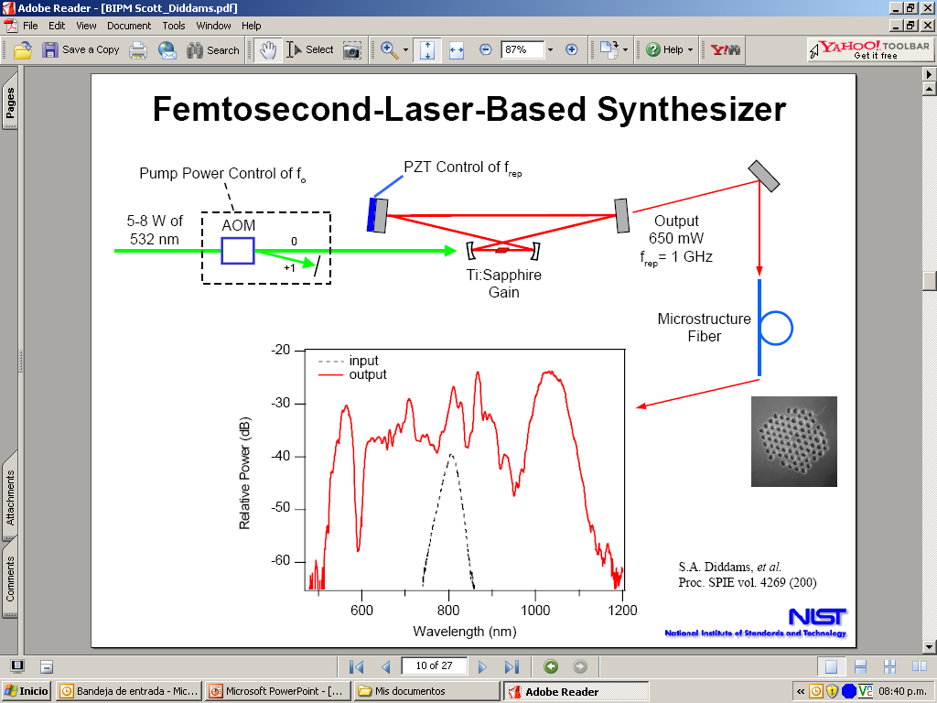
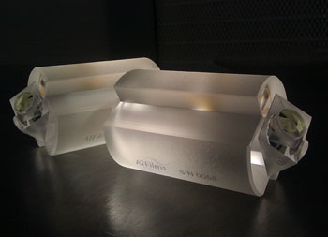
Atomic Clocks and ultra stable lasers at CENAM
Ensemble of Cs commercial clocks

Slide 3
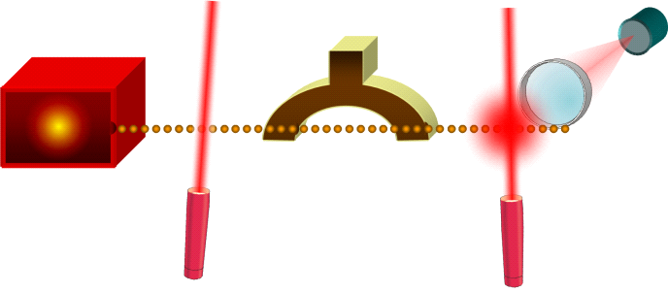
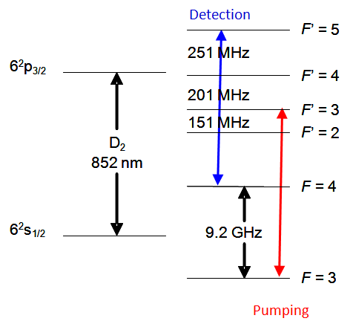
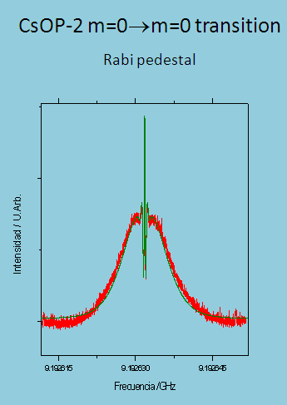

Detector
Cavidad de
Horno
microondas
de Cs
Láser de
Láser de
bombeo
detección
180 Hz
CENAM thermal Cesium beam atomic clock

Slide 4
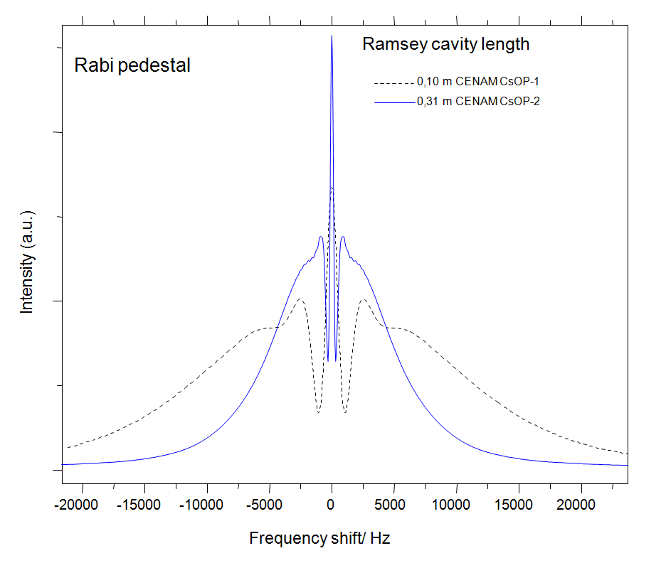
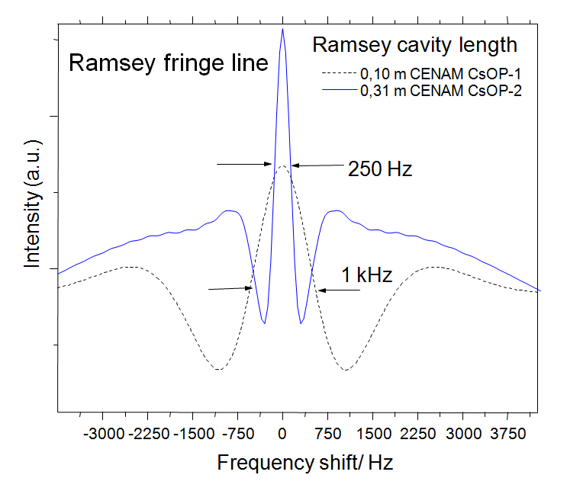
Rabi pedestal comparison between CENAM CsOP-1 and CENAM CsOP-2
Ramsey fringe line comparison between CENAM CsOP-1 and CENAM CsOP-2.

Slide 5
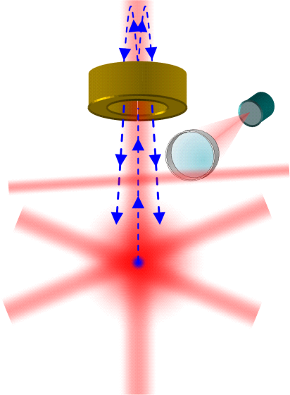
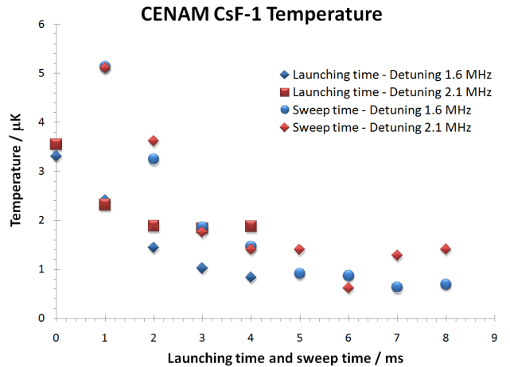
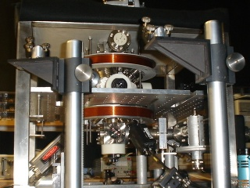
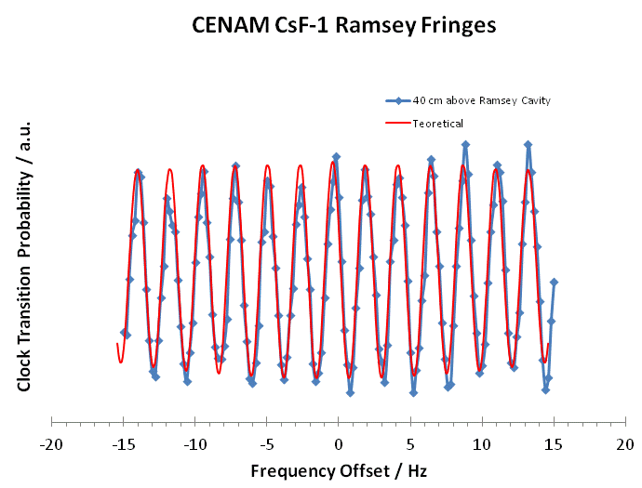
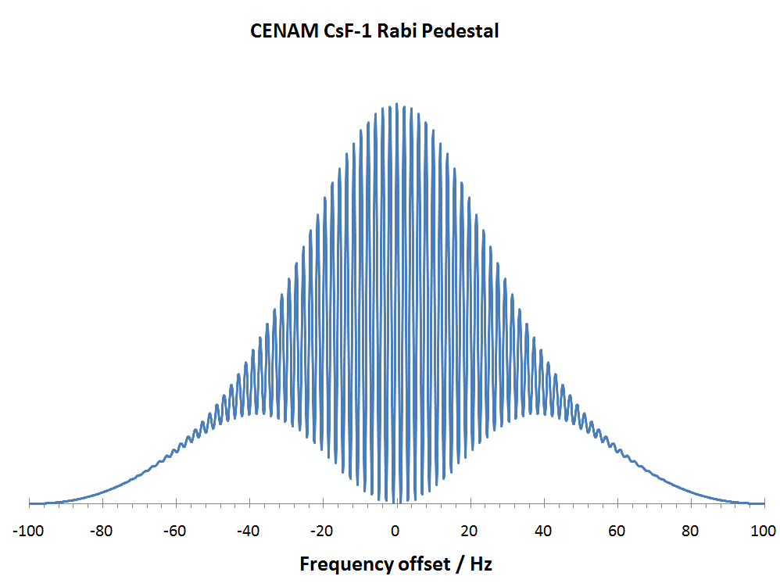
Microwave cavity
Detector
Detection laser
Optical molases
≅ 600 nk
Cooling beams
CENAM CsF-1
CENAM Cs Fountain Clock

Slide 6
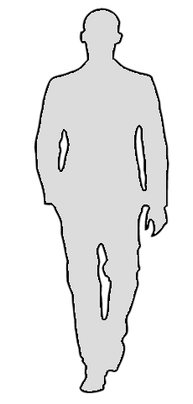
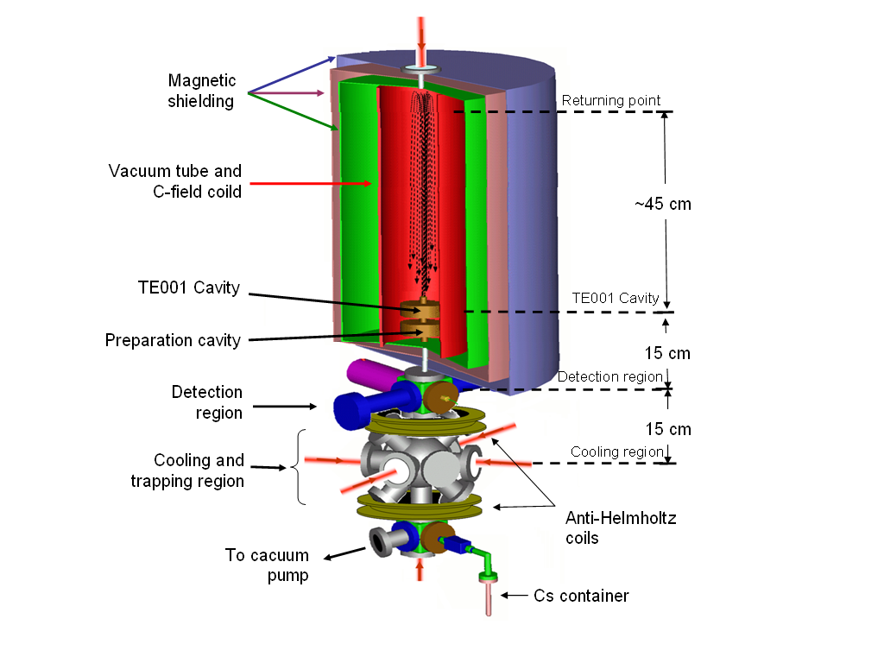
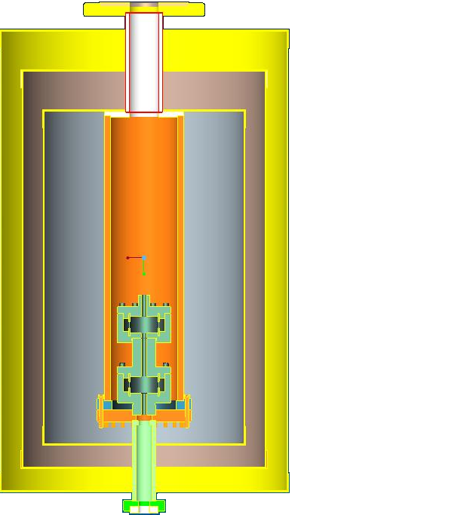
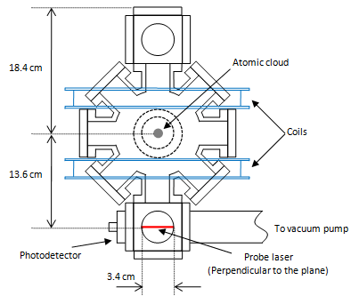
CENAM CsF-1
physical package
35.0 cm
22.0 cm
33.0 cm

Slide 7
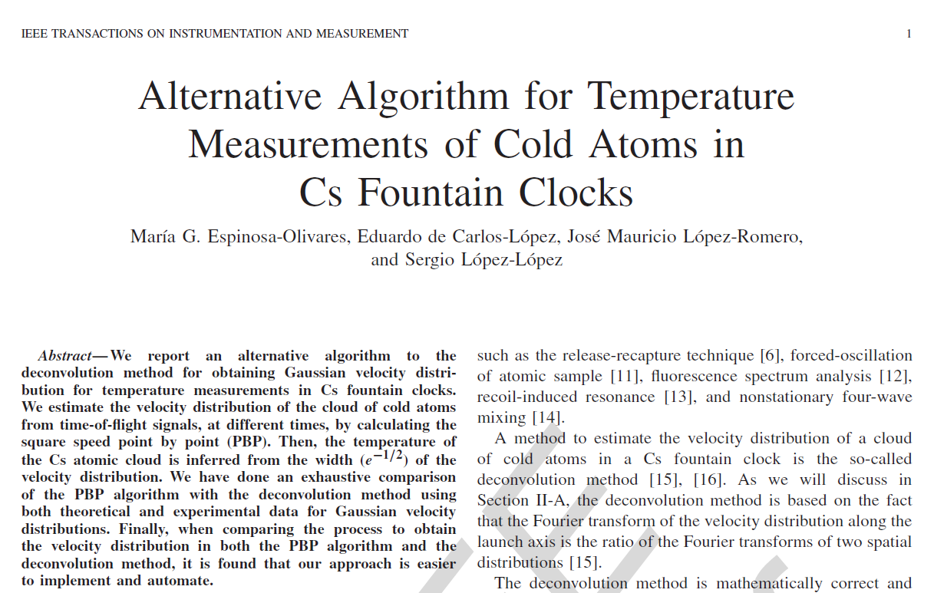

Slide 8
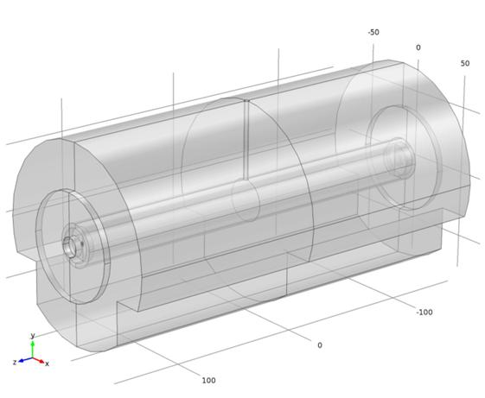
Ultra stable lasers and ULE cavities
Cavidad ULE
Pérdidas < 0.001 %
L = 10 cm
f = 628000
Δν_{fsr} = 1.49 GHz
Δν = 2.3 kHz
Q = 1.52 × 10¹¹

Slide 9
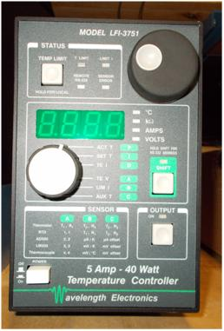
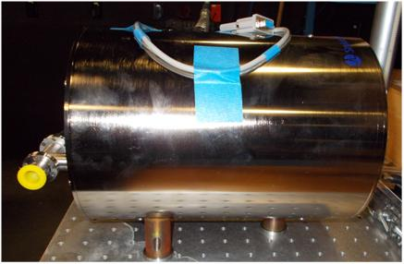
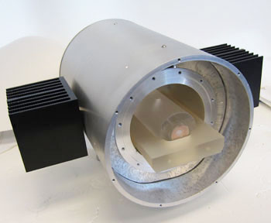
Ultra stable lasers and ULE cavities
Cavidad ULE

Slide 10
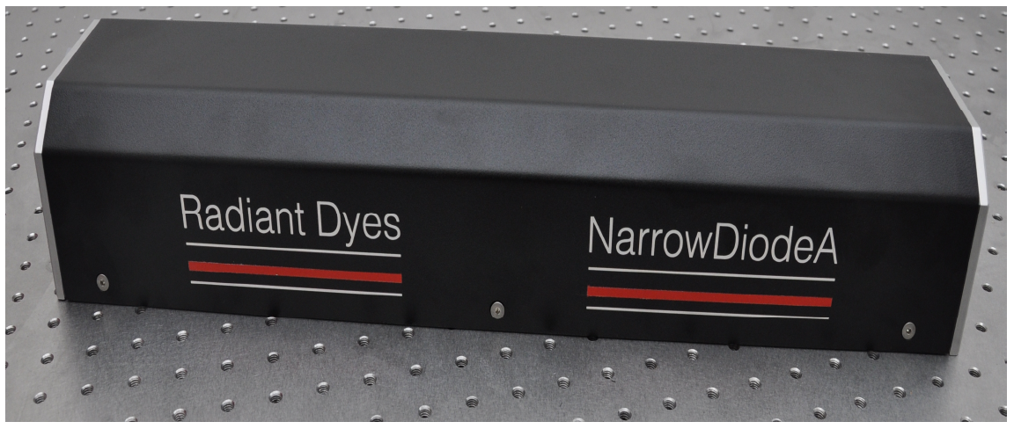
Ultra stable lasers and ULE cavities
Láser ECDL

Slide 11
Ultra stable lasers and ULE cavities
Láser ECDL

Slide 12
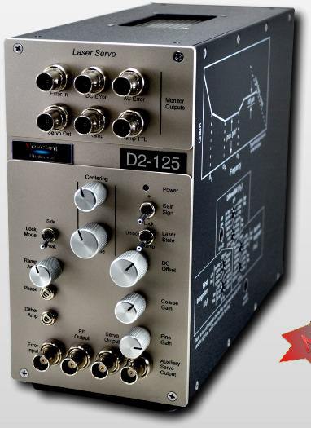
Ultra stable lasers and ULE cavities
Electrónica de control
D2-125 High-Speed Laser Servo
With Reconfigurable Loop-Filter Controls
High Bandwidth (10 MHz)
Servos Laser Current & PZT
User-Adjustable Loop Parameters
Applications:
• Atom & ion trapping, including BEC
• Frequency metrology
• Pound-Drever-Hall cavity locking
• Laser stabilization and control
• Position control
• AOM amplitude stabilization

Slide 13
Sistema óptico de la referencia de frecuencia ultra estable del CENAM

Slide 14
Ultra stable lasers and ULE cavities
Modos de la cavidad y transiciones del Cs

Slide 15
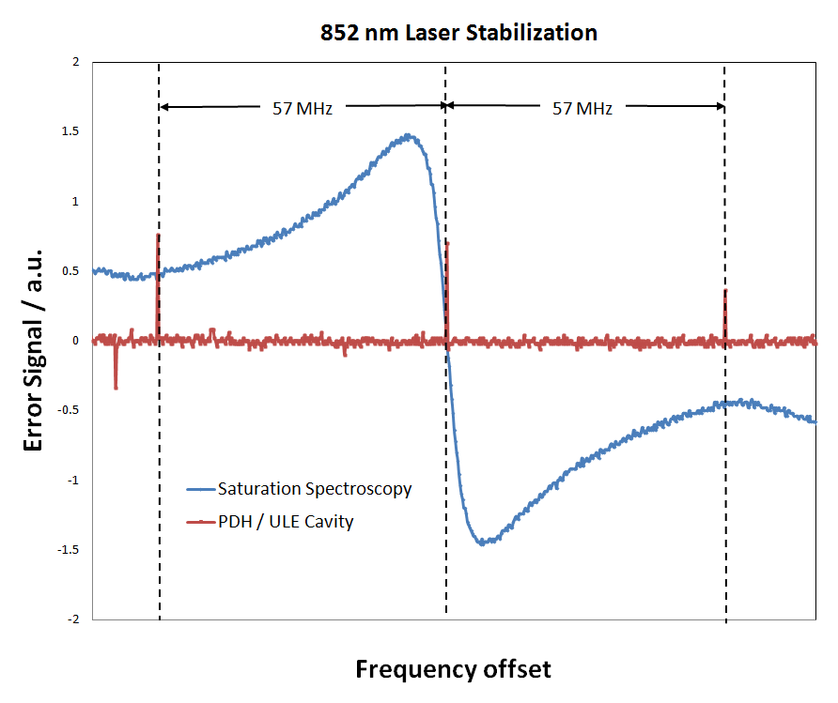
Ultra stable lasers and ULE cavities

Slide 16
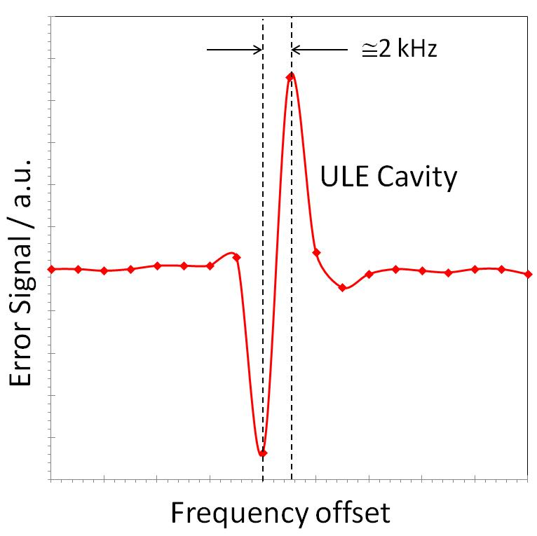
Ultra stable lasers and ULE cavities

Slide 17


Frequency combs
Referencia de microondas ultra estable
Láser
Cavidad óptica
f_{r}
Peine de frecuencias

Slide 18
Frequency combs

Slide 19
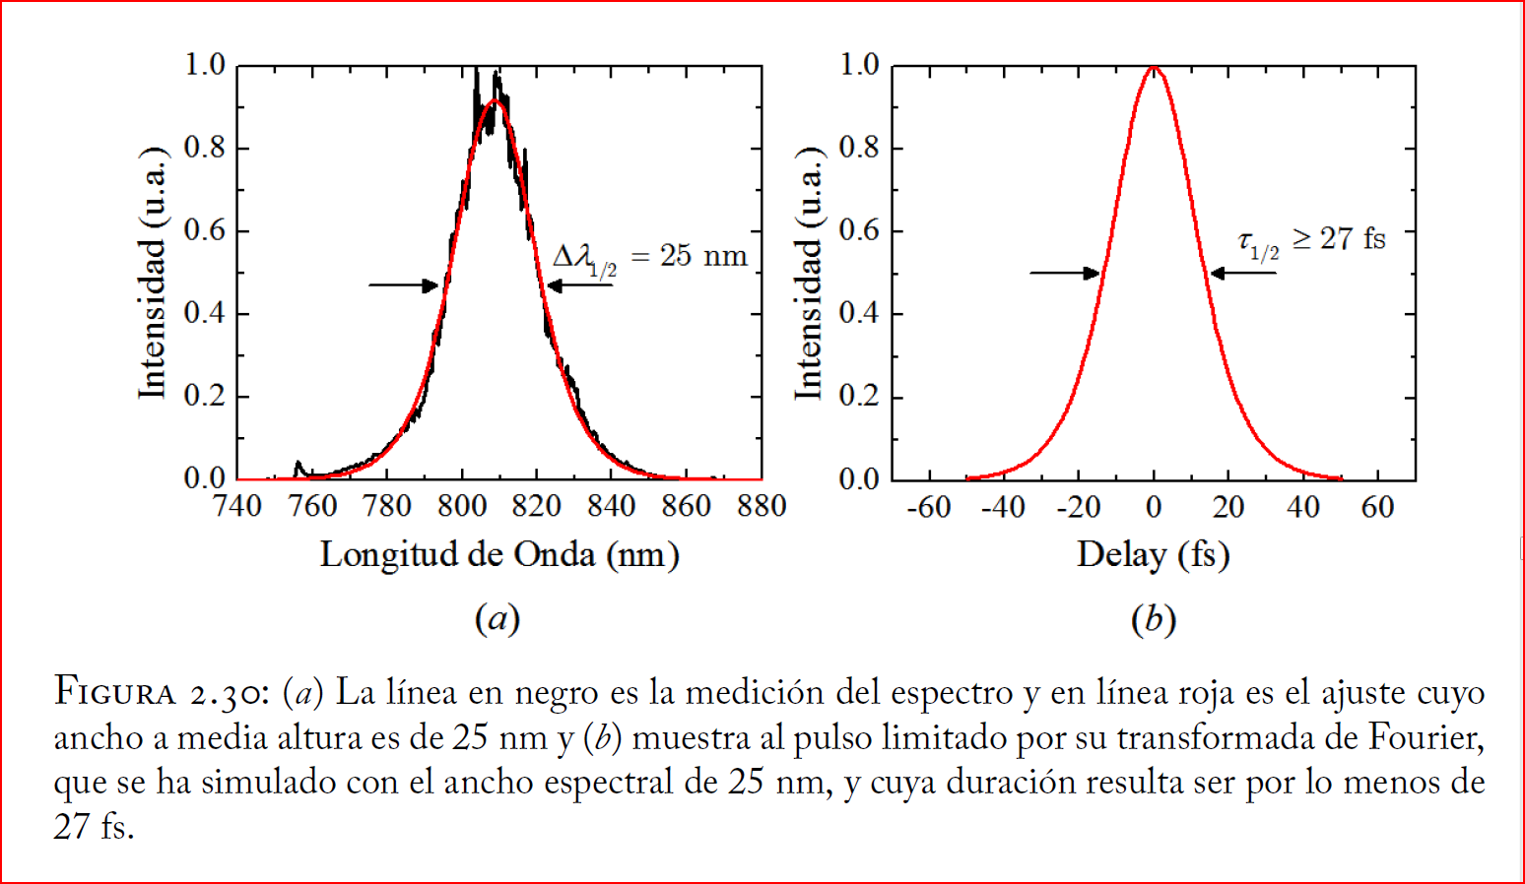
Frequency combs

Slide 20
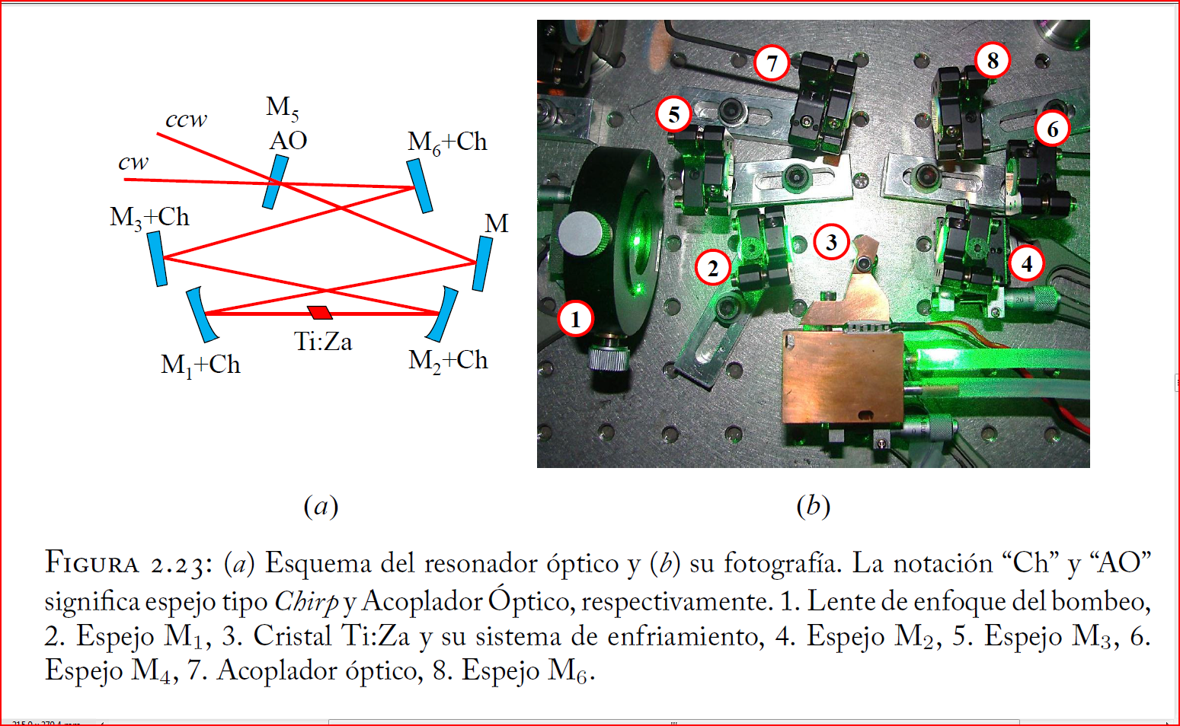
Frequency combs

Slide 21
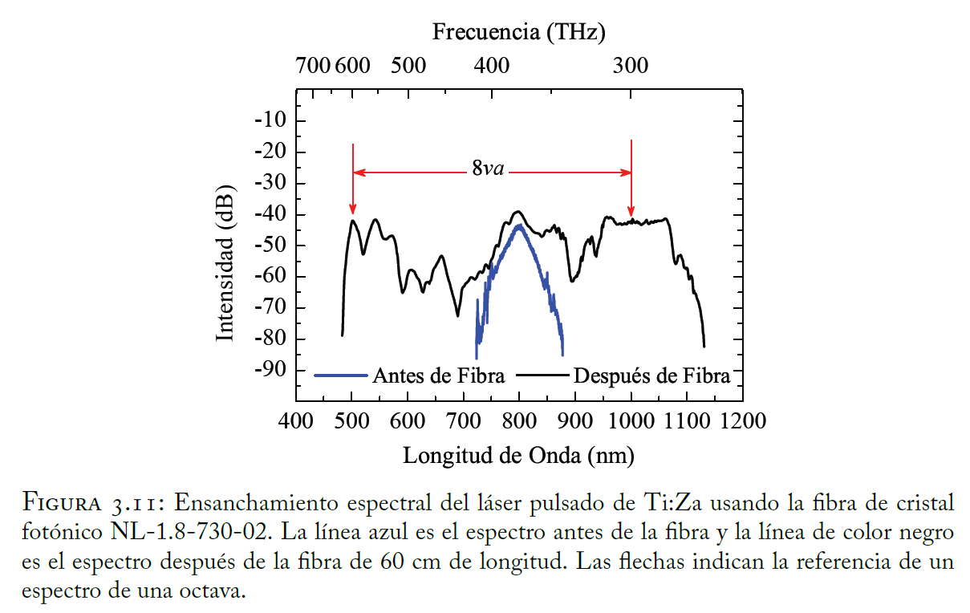
Frequency combs

Slide 22
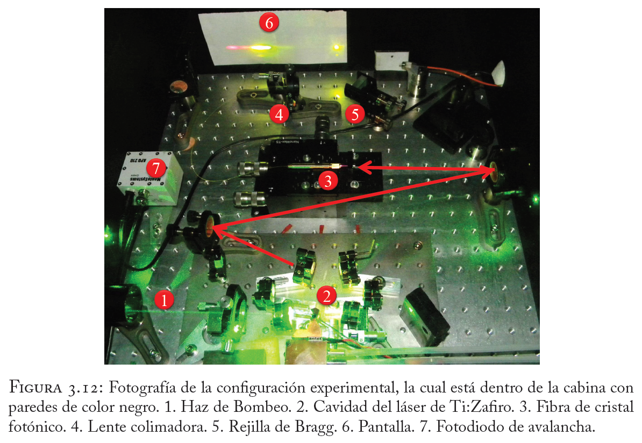
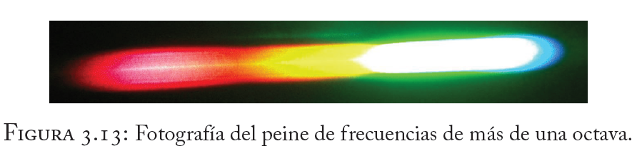
Frequency combs

Slide 23
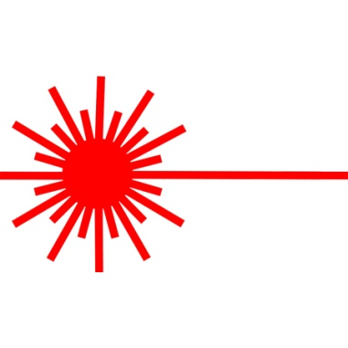
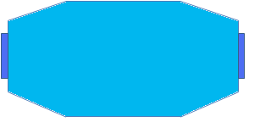

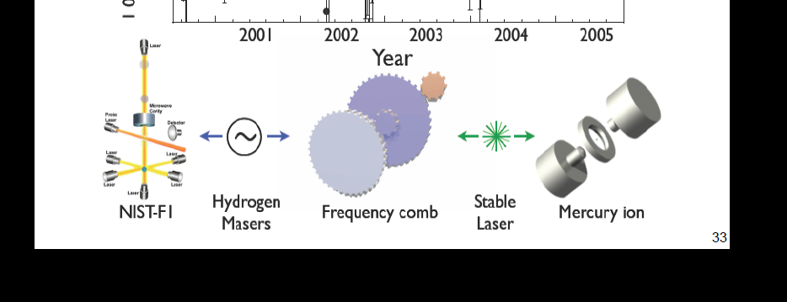
OPTICAL FREQUENCIES AT CENAM
ULE Cavity
852 nm
Ultra Narrow Linewidth Laser
Ultra Stable Laser to Trap and Cool Cs atoms (852 nm)
Ultra Low Phase Noise Microwaves (9.2 GHz)
Cs Fountain Clock
ULE Cavity
Ti:Sa Frequency Comb
Ultra Narrow Linewidth Laser
Ultra Low Phase Noise Microwaves (9.2 GHz)
UTC(CNM)
Optical Clock

Slide 24
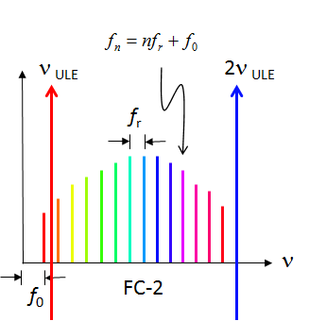
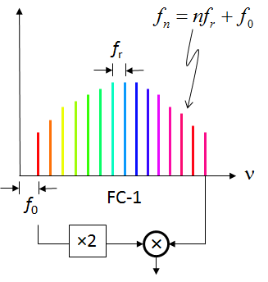
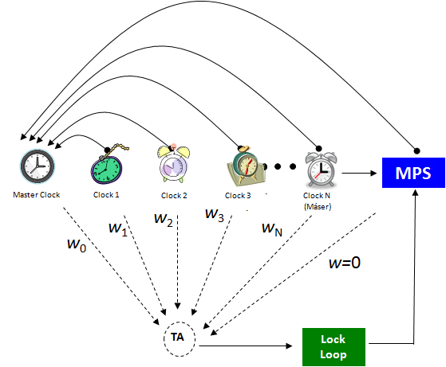

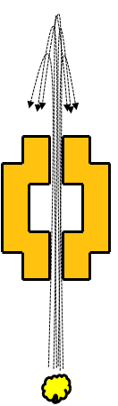
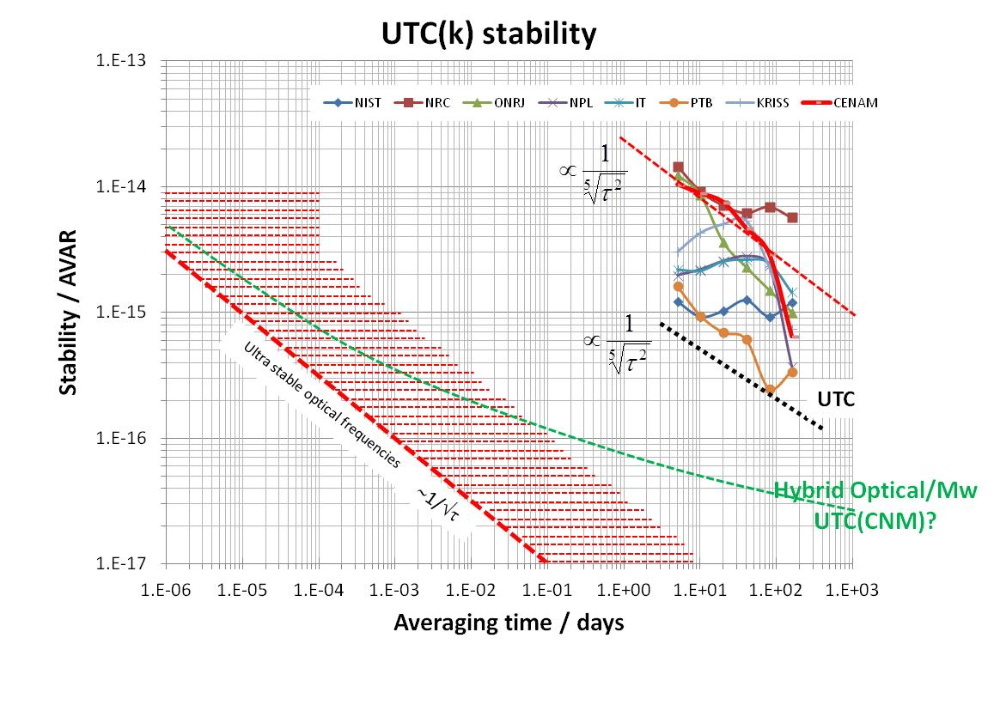
Current CENAM´s Optical/Microwaves Frequencies projects
Ultra Stable Laser 2
ULE
Laser Under Test
×2
DDS
9.192 GHz
÷
1 pps
Time Scales laboratory
To CsF-1 MOT
CsF-1

Slide 25
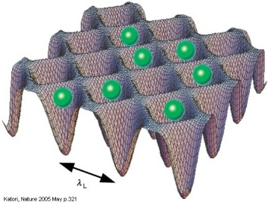
Future Work
¹⁷¹Yb Lattice Clock
³D₃
¹P₁
6s6p
³D₂
6s5d
³D₁
³P₂
³P₁
λ = 398.9 nm
τ = 5.5 ns
γ = 28.93 MHz
6s6p
³P₀
λ = 555.8 nm
τ = 850 ns
γ = 187.24 kHz
λ = 578.4 nm
τ = 21 s (¹⁷¹Yb)
24 s (¹⁷³Yb)
γ = 7.6 mHz (¹⁷¹Yb)
6.6 mHz (¹⁷³Yb)
¹S₀
6s²

Slide 26
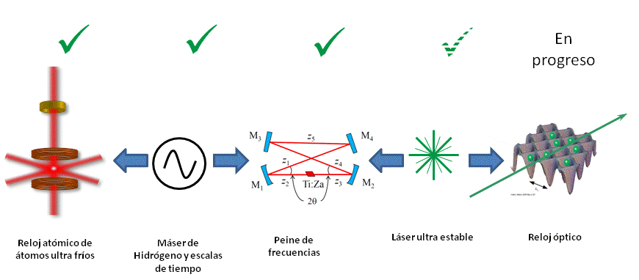
Future Work

Slide 27
Optical Time Scales (?)
Time scale (?)
En beneficio de la Nación

Slide 28
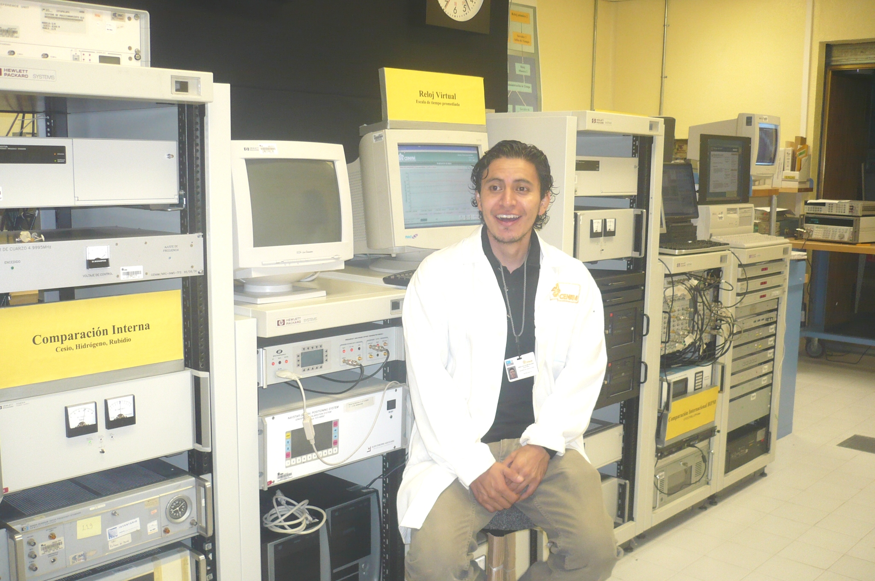
Dr. Eduardo de Carlos López
En beneficio de la Nación

Slide 29
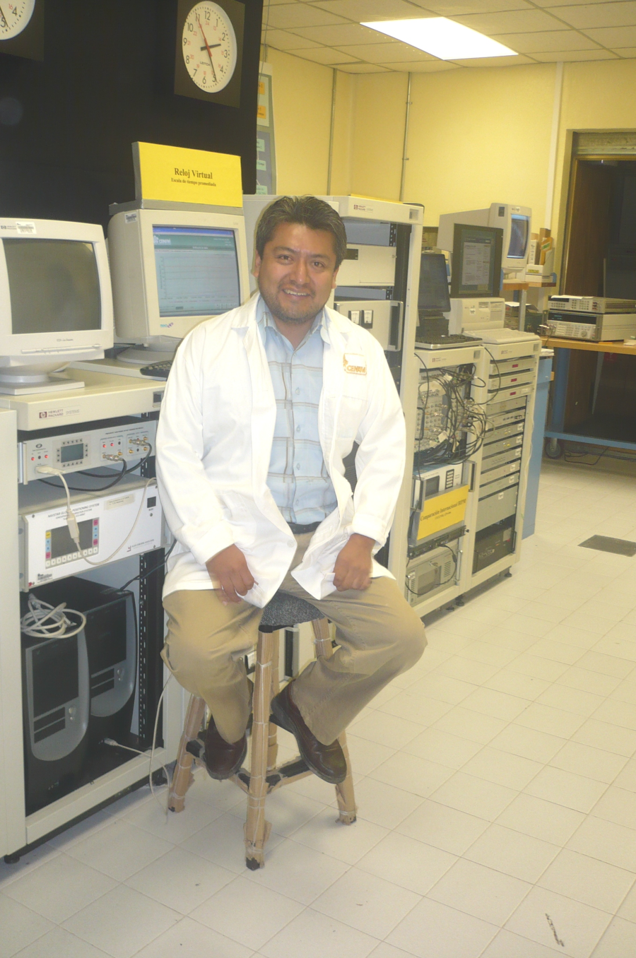
Dr. Sergio López López
En beneficio de la Nación

Slide 30
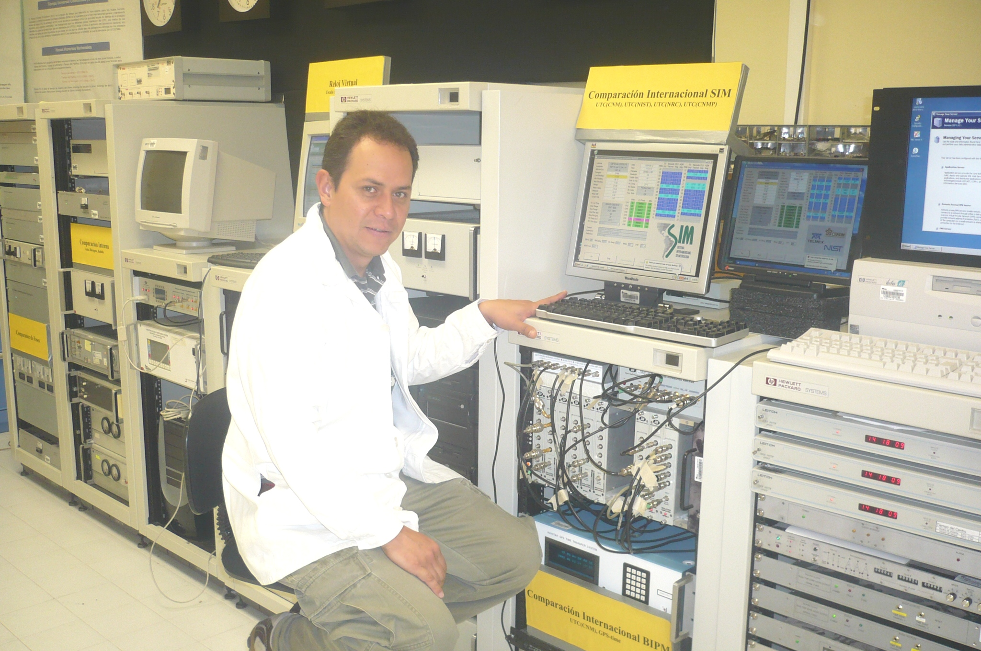
Ing. Francisco Jiménez Tapia
En beneficio de la Nación

Slide 31
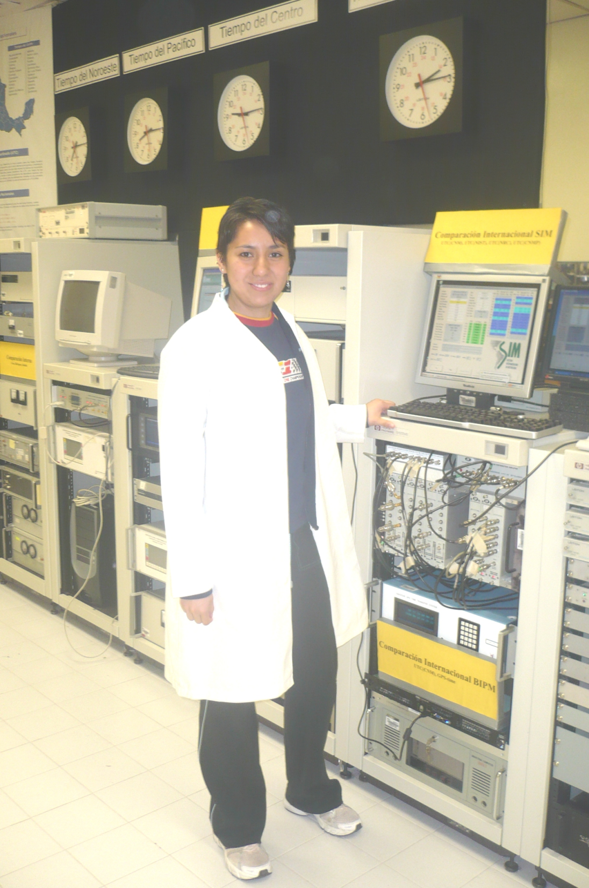
Ing. Nélida Diaz Muñoz
En beneficio de la Nación

Slide 32
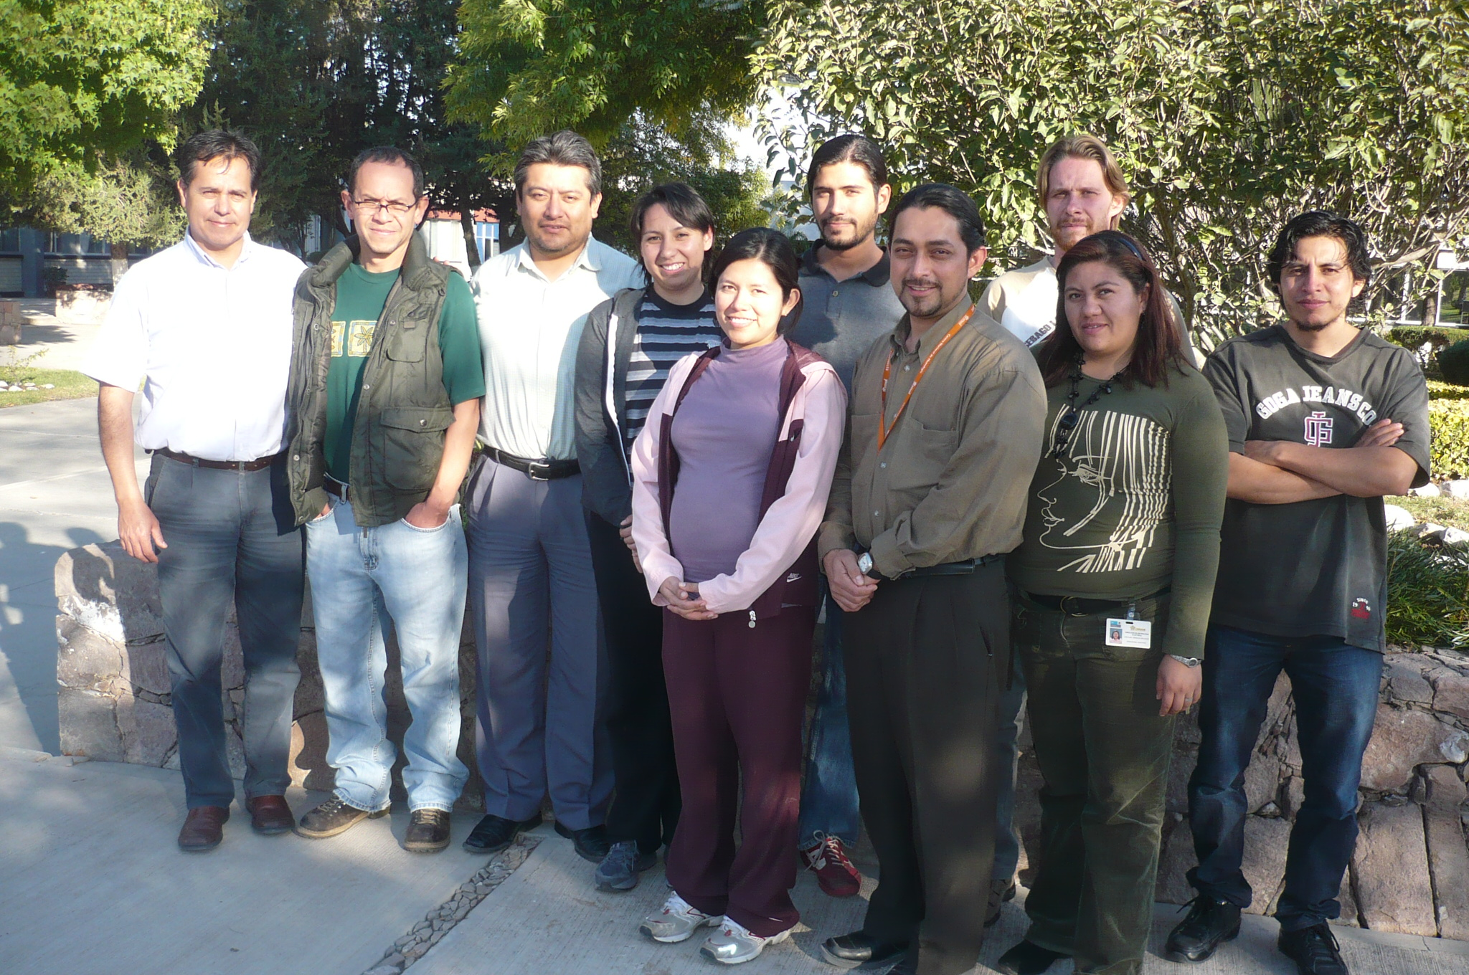
En beneficio de la Nación

Slide 33
Newton Apple Tree
En beneficio de la Nación

Slide 34

En beneficio de la Nación

Slide 35
En beneficio de la Nación

